Slide 1
Estudio de Factibilidad para la creación de una Consultora de Prevención de Riesgos del Trabajo en la Industria Alimenticia en la Ciudad de Quito, provincia de Pichincha
AUTORA:
Carolina Oviedo M.
TUTOR:
Francisco Vizcaíno Z.
Octubre, 2010

Slide 2
OBJETIVOS
Realizar un diagnóstico situacional para determinar la importancia, influencia y manejo de la Salud y Seguridad Ocupacional dentro de la industria alimenticia.
Determinar la necesidad real de contratar el servicio de consultoría para la prevención de riesgos del trabajo, así como estimar la oferta existente de este servicio.
Fijar la macro y micro localización, tecnología e ingeniería que permita la ejecución del presente proyecto.
Desarrollar una propuesta estratégica para la Consultora de Prevención de Riesgos del Trabajo.
Evaluar la viabilidad económica del proyecto a través de un estudio financiero.

Slide 3
JUSTIFICACIÓN
La carencia de una Cultura de Prevención hace necesaria la incursión en el mercado de una compañía que ofrezca servicios de Consultoría de Prevención de Riesgos del Trabajo con características de disponibilidad, conveniencia, personalización, compromiso, precio, calidad, confianza y rapidez, facilitando la toma de decisiones empresariales.
Las Leyes de Prevención de Riesgos Laborales y Código de Trabajo, obliga a los empresarios a establecer medidas preventivas para evitar los accidentes de trabajo. Dichas leyes exigen al empresario que evalúe los riesgos de su actividad, con el fin de atenuarlos mediante la aplicación de una gestión preventiva.
Las exigencias en el cumplimiento de dichas normativas han promovido no sólo la demanda de expertos en la prevención de riesgos, sino la petición de los servicios de empresas consultoras que ofrezcan un servicio integral en este ámbito.
Por el interés que mantienen las grandes corporaciones en el tema de prevención, podemos asegurar que se presentarán importantes propuestas de inversión en el desarrollo de la consultora. Se trata de crear cultura en el seno de la empresa y hacer ver a sus responsables la rentabilidad que supone invertir en este ámbito.
Podemos mencionar como beneficiarios directos de la Prevención de Riesgos del Trabajo a la empresa misma, los directivos, socios, empleados, clientes y proveedores.
También existen numerosos beneficiarios indirectos: las familias de los trabajadores, capacitadores, el Gobierno, inversionistas.

Slide 4
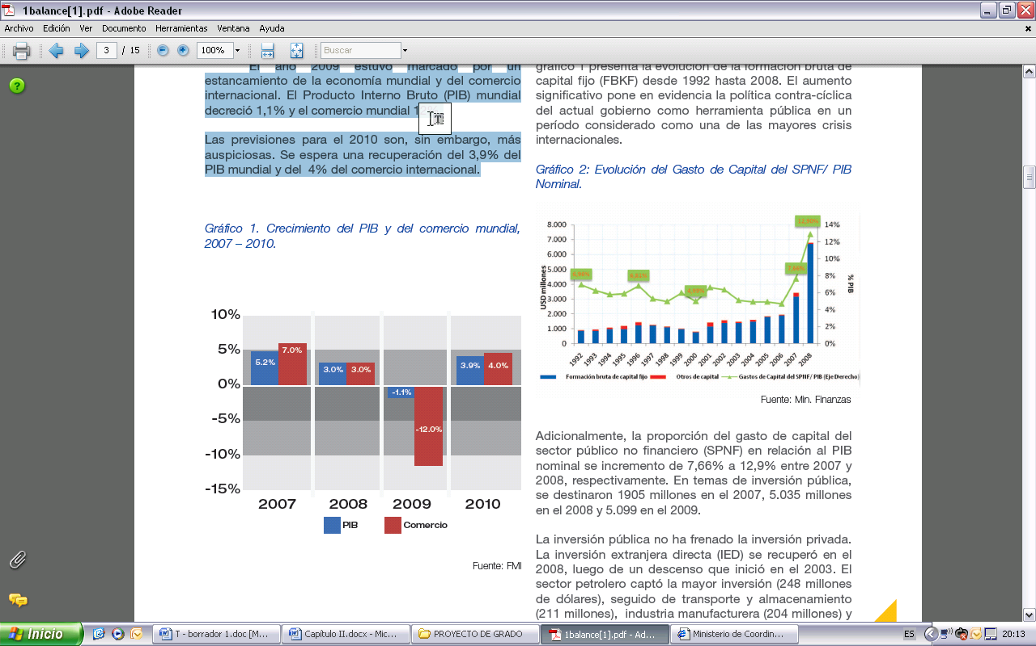
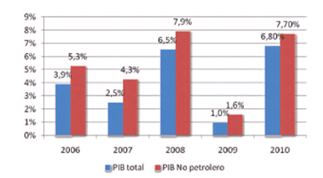
DIAGNÓSTICO SITUACIONAL
Crecimiento del PIB y del Comercio mundial
Crecimiento del PIB total y del no petrolero
Fuente: FMI
Elaboración: MCPEC, Febrero 2010
Fuente: BCE
Elaboración: MCPEC, Febrero 2010

Slide 5
DIAGNÓSTICO SITUACIONAL
La tasa de desempleo en la economía, se redujo a 7,9% (IV trimestre 2009).
Crecimiento Empleo 2009 (IV)
Sector Construcción 9,21% 27.400 nuevos puestos
Agricultura 3,74% 9.500 nuevos puestos
Sector Comercio 11% 108.000 nuevos puestos
Fuente: MCPEC, Febrero 2010

Slide 6
DIAGNÓSTICO SITUACIONAL
Dentro de la industria manufacturera, se identificaron 40 actividades ganadoras que, en su conjunto, crecieron en sus ventas en alrededor del 11%.
Todos ellos emplean a 51.000 personas afiliadas al IESS que representan el 29% del empleo total de la manufactura.
Crecimiento en Ventas Industria Manufacturera - 2009
Productos lácteos 19% 653 millones USD
Bebidas no alcohólicas 7% 583 millones USD
Bebidas malteadas 24% 462 millones USD
Artículos de tocador 14% 462 millones USD
Frutas, legumbres 5% 131 millones USD
Calzado 26% 80 millones USD
Actividad inmobiliaria 2% 445 millones USD
Fuente: MCPEC, Febrero 2010

Slide 7
IDENTIFICACIÓN DE PRODUCTOS Y SERVICIOS
Las Consultoras existentes en el mercado, actualmente brindan asesoría técnica y administrativa en los centros de trabajo que cuenten con instalaciones en donde existen condiciones de riesgo o de inseguridad que pudieran generar accidentes y que por tanto, necesiten de estudios, caracterizaciones, verificaciones, análisis, validaciones, auditorías, supervisión y en general, el cumplimiento de los instrumentos de gestión y las normas de Seguridad y Salud Ocupacional.
Los tipos de consultoría que se ofrecen actualmente en las Industrias Procesadoras de Alimentos son:
Estudios básicos de la Organización Diagnóstico
Estudios e Investigaciones Especiales A medida
Solución de problemas específicos
Implementación de Tecnologías en la Organización
Facilitar Procesos de Cambio
El servicio de Consultoría de Prevención de Riesgos del Trabajo, no posee un sustituto, ya que la opción es prevenir los incidentes laborales determinando las causas que los generan, o no hacerlo. Al final el cliente podrá elegir qué servicio contratar y qué alcance requiere, pero acabará contratando el servicio.

Slide 8
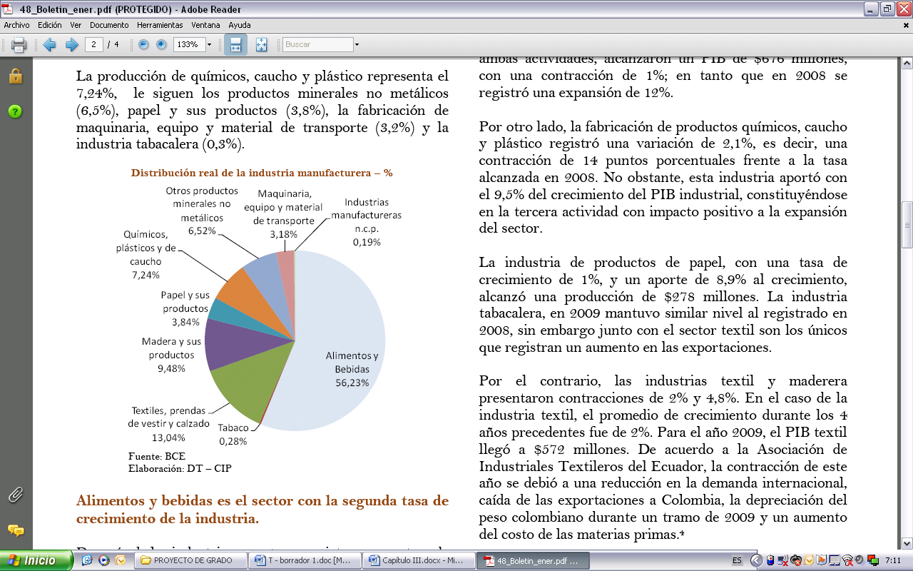
CONSUMIDOR DEL PRODUCTO
Nuestro mercado son básicamente Industrias Procesadoras de alimentos que invierten en el país y consecuentemente incrementan la manufactura del sector de forma paulatina.
En los últimos tres años, el sector manufacturero creció en un 7% y la industria de los alimentos en un 10%, pese a que se ve obligada a mejorar, implementando nuevos sistemas de calidad debido principalmente al control cada vez más riguroso de los productos nacionales.
Distribución real de la Industria Manufacturera - %
Fuente: BCE
Elaboración: CIP, Enero 2010

Slide 9
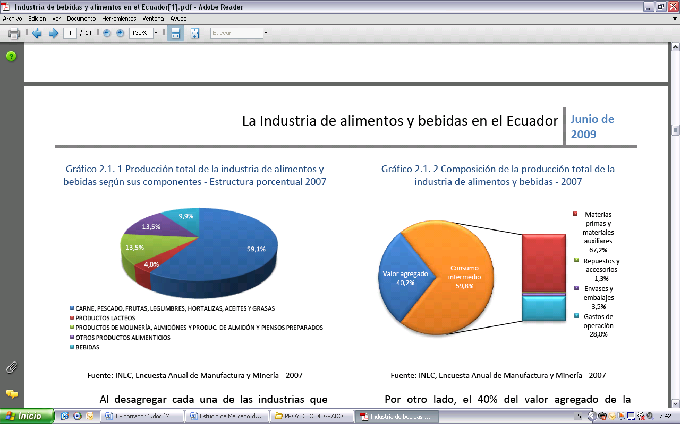
ANÁLISIS DE LA DEMANDA
139 empresas Industria Procesadora de Alimentos en Quito.
Factores que afectan
Precio del Producto Costo elevado
Renta del Consumidor Notable crecimiento en el sector
Cumplimiento de normativas Obligatoriedad
Producción total de la industria de alimentos y bebidas - % 2007
Fuente: INEC
Elaboración: INEC, Junio 2009

Slide 10
ANÁLISIS DE LA OFERTA
213 empresas Servicios de Consultoría en General
93 empresas Consultoría en Prevención de Riesgos del Trabajo
Factores que afectan
Precio del Producto Incremento en precio = Mayor Oferta
Políticas y Regulaciones Gobierno Estado incide en volúmenes ofrecidos
Servicios Sustitutos Contratación Médicos Ocupacionales
La Consultoría en Prevención de Riesgos del Trabajo es una rama que apenas está siendo estudiada en nuestro país, algunas de las razones que impiden un desarrollo rápido de consultoría son:
Poco gusto por invertir en producto intangible, de dudoso valor si se trata de recomendaciones por escrito.
Algunas empresas no aceptan puntos de vista externos que les digan cómo manejar su negocio.
Clientes ecuatorianos consideran que los consultores locales no tienen la experiencia de los consultores internacionales.

Slide 11
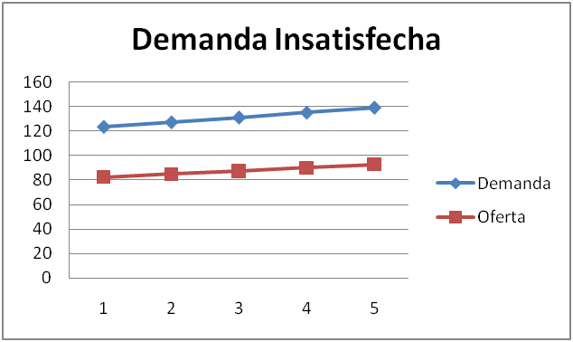
DEMANDA INSATISFECHA
Demanda insatisfecha
Fuente: Investigación de Mercado
Elaboración: Autora
El tamaño propuesto por el proyecto se justifica en la medida que la demanda existente sea superior a dicho tamaño.
Por lo general el proyecto sólo tiene que cubrir una pequeña parte de esa demanda.

Slide 12

PROPUESTA ESTRATÉGICA
Empresa de servicios.
Empresa pequeña – Microempresa.
Sector privado.
MISIÓN:
“COPRIT Cia. Ltda. se ha constituido atendiendo a una necesidad cada vez más creciente en lo referente a la Seguridad y Salud Ocupacional. Nuestra meta fundamental es dar un servicio de consultoría en gestión de prevención de riesgos del trabajo, atendiendo los más altos estándares nacionales e internacionales que en la actualidad se necesita para que las industrias de alimentos puedan obtener sus licencias de operación. Asimismo constituye una política de la empresa, la capacitación constante tanto de nuestro personal como de la colectividad en general, a fin de que la temática de prevención de riesgos sea difundida, mejorando la calidad de vida de todos los trabajadores”

Slide 13
PROPUESTA ESTRATÉGICA
VISIÓN:
“Ser un grupo consultor empresarial, innovador y moderno que siempre mira al futuro; asumiendo retos importantes a fin de convertirse en una empresa que partiendo del ámbito local, se proyecta a nivel nacional; utilizando para ello las más modernas técnicas y la capacitación constante de los colaboradores a fin de convertirse en una empresa líder a nivel nacional”
PRINCIPIOS Y VALORES:
Competitividad.
Confidencialidad y Ética Profesional.
Pasión por la excelencia.
Compromiso.
Involucramiento en la ejecución.
Conocimiento y experiencia.

Slide 14
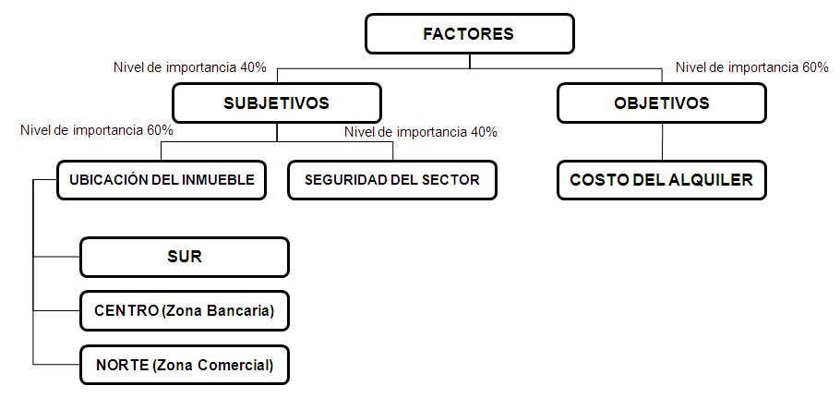
LOCALIZACIÓN DEL PRYECTO
Factores analizados para la decisión de localización del proyecto
Fuente: Investigación de Mercado
Elaboración: Autora
De acuerdo con el Método de Brown y Gibson, la Alternativa elegida es la Localización Norte (Zona Comercial), puesto que recibe el mayor valor de medida de ubicación. Si se hubiesen comparado exclusivamente los Valores Objetivos, esta opción no habría sido la más atrayente; sin embargo, la superioridad con que fueron calificados sus Factores Subjetivos la hace ser la más atrayente.

Slide 15
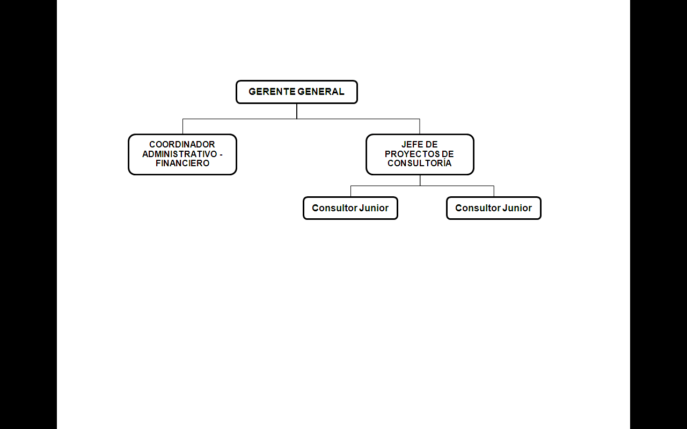
ORGANIZACIÓN ESTRUCTURAL
Organigrama estructural

Slide 16
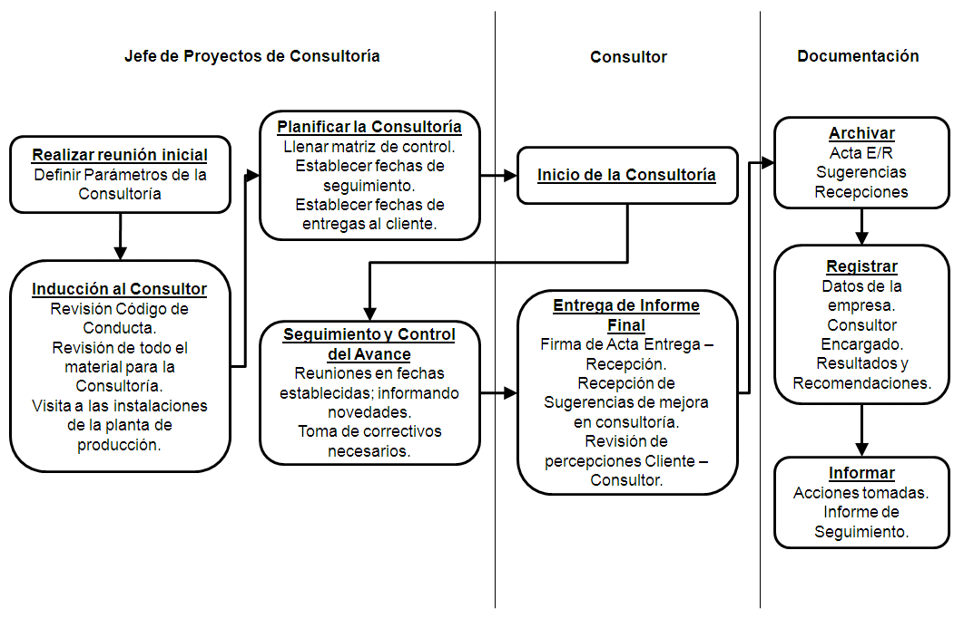
PROCESO DE PRESTACIÓN DEL SERVICIO
Ejecución de la consultoría:

Slide 17
ESTRATEGIAS DE POSICIONAMIENTO
Producto:
Riesgos Ocupacionales, Salud Ocupacional, Psicología y Ergonomía.
Cumplimiento de Normatividad en Seguridad.
Prevención de Incendios.
Plaza:
De acuerdo con el Método de Brown y Gibson, la Alternativa elegida es la Localización Norte (Zona Comercial).
Promoción:
Medios principales – Periódico Local.
Revistas especializadas – Cámara de Comercio / ANFAB.
Relaciones de prensa.
Revista Corporativa – Artículos sobre nuevas estrategias, servicios y eventos.
Relaciones Públicas – Marketing Directo.

Slide 18
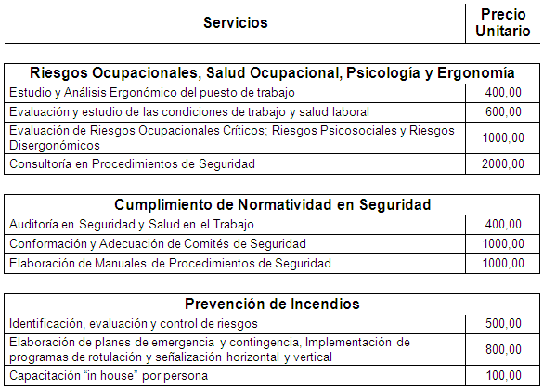
ESTRATEGIAS DE POSICIONAMIENTO
Precio:

Slide 19
ESTRATEGIAS
Estrategias Operativas:
Flexibilización y Singularización del Servicio.
Esfuerzo por conseguir Certificaciones Internacionales.
La calidad será una prioridad; los estándares superarán los requisitos reglamentarios.
Se mantendrá la ubicación actual por un mínimo de 2 años.
Contratación de los mejores profesionales.
Estrategias Financieras:
Elección adecuada del Coordinador Financiero.
Fomentar la competitividad - Benchmarking.
Análisis mensual de razones financieras y Estados Financieros – Planes de acción.
Establecer períodos de innovación por línea de servicio.

Slide 20
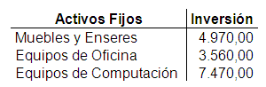
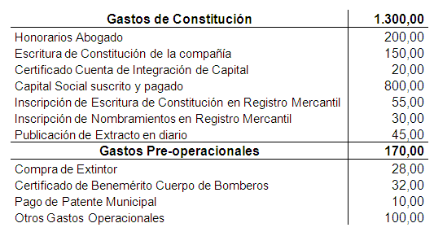
PRESUPUESTOS DE INVERSIÓN
Inversión Inicial: US $ 17.470,00

Slide 21
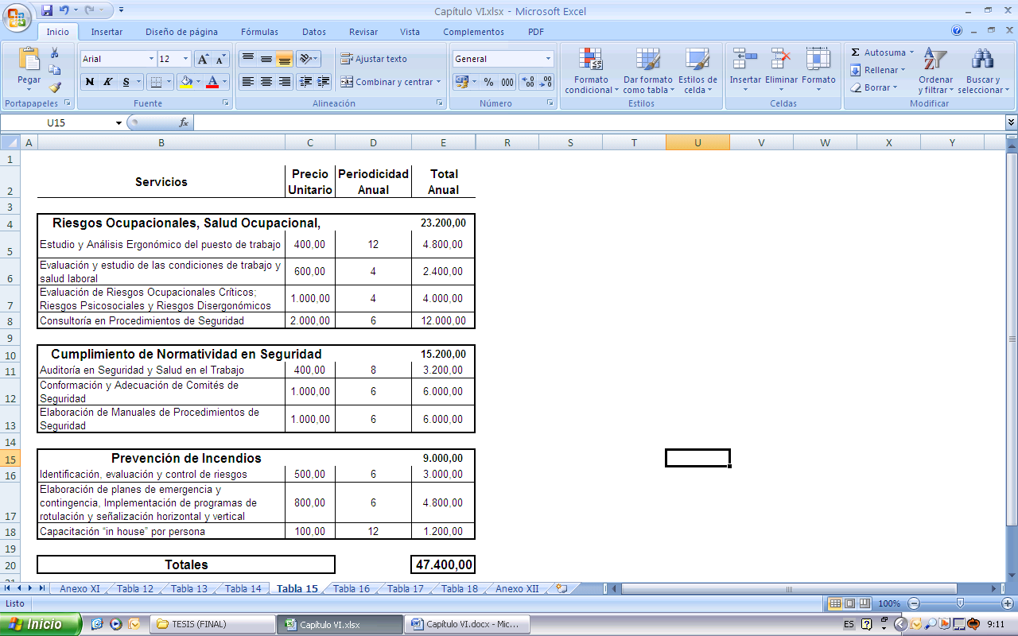
PRESUPUESTOS DE INVERSIÓN
Ingresos Operacionales: US $ 47.400,00

Slide 22
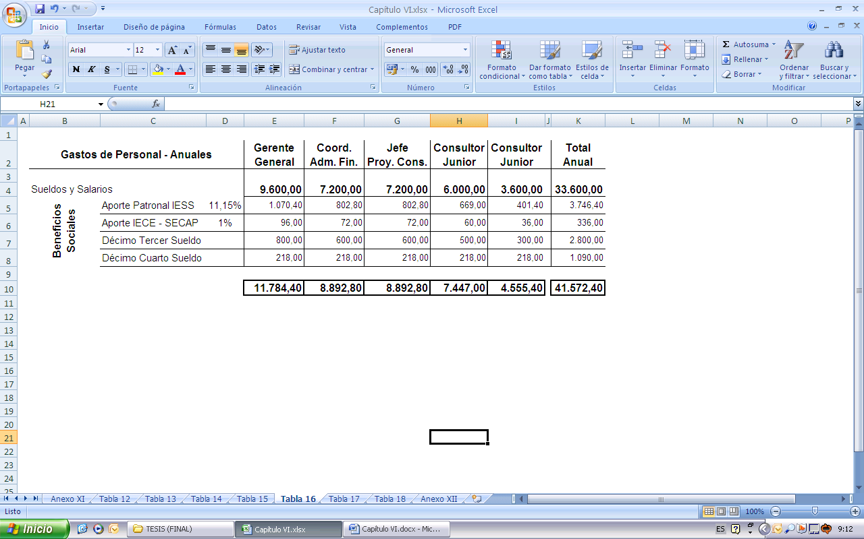
PRESUPUESTOS DE INVERSIÓN
Gastos de Personal: US $ 41.572,40
Egresos Operacionales:
Arriendo del bien inmueble.
Servicios básicos + Servicio de internet.
Promoción y publicidad.

Slide 23
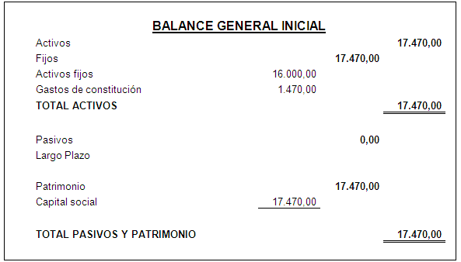
ESTADOS FINANCIEROS PROFORMA
BALANCE GENERAL INICIAL:

Slide 24
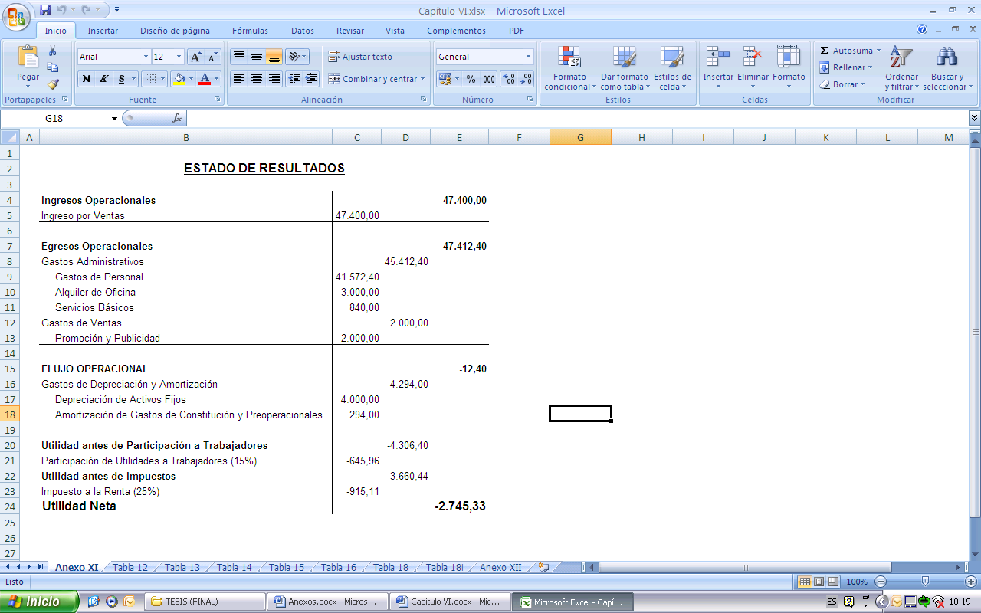
ESTADOS FINANCIEROS PROFORMA
ESTADO DE RESULTADOS – AÑO 1:

Slide 25
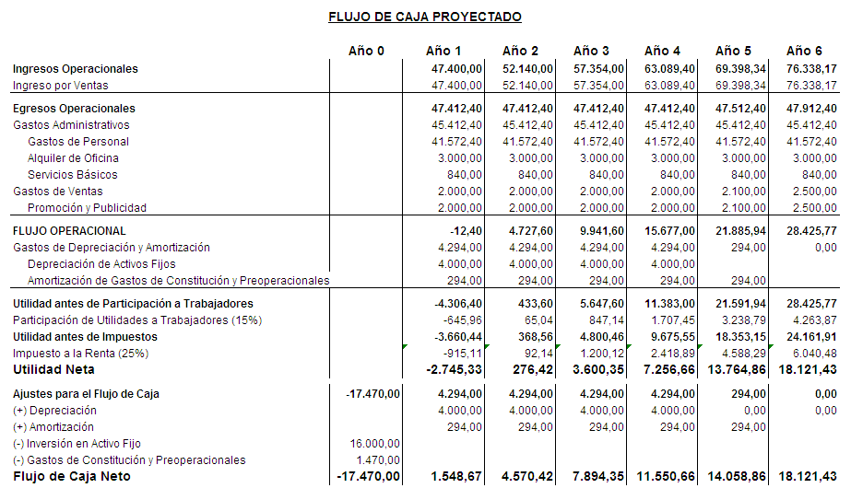
FLUJO NETO DE FONDOS

Slide 26
CRITERIOS DE EVALUACIÓN
Tasa de Descuento - TMAR: 18,12 %
% inflación: 3,40 %
Tasa Pasiva Referencial: 4,25 %
Riesgo País: 10,47 %
Valor Actual Neto - VAN: US $ 14.852,98
Tasa Interna de Retorno - TIR: 30,89 %
Período de Recuperación de la Inversión: 3 años y 3 meses

Slide 27
CONCLUSIONES Y RECOMENDACIONES
De acuerdo a la investigación realizada, podemos mencionar que el cliente potencial tiene poco conocimiento sobre los servicios y beneficios que ofrece la contratación del Servicio de Consultoría de Prevención de Riesgos del Trabajo. La carencia de una Cultura de Prevención, hace necesaria la incursión en el mercado, de una compañía como COPRIT Cia. Ltda. Existe un mercado potencial, dispuesto a contratar los servicios que COPRIT Cia. Ltda. ofrece, por lo tanto podemos afirmar que existe una oportunidad de negocio.
Para captar el mercado meta, se ha desarrollado un plan comercial que permitirá posicionar a la empresa en el mercado de servicios de consultoría utilizando diversas herramientas para la promoción de los servicios. Asimismo, un amplio portafolio de servicios dirigido a las empresas Procesadoras de Alimentos, permitirá satisfacer cada una de sus necesidades con los más altos niveles de calidad.
Con una inversión inicial estimada de $ 17,470.00 en activos fijos y gastos de constitución y pre-operacionales, ingresos operativos anuales por ventas de $ 47,400.00 y los respectivos costos de administración, ventas y financieros, el presente plan de negocios arroja un VAN de US $ 10.626,52 y una TIR de 32.96%, que comparándola con la tasa de descuento (costo de capital) del 18,12%, hacen de este proyecto una oportunidad rentable para inversionistas en el Ecuador.

